Slide 1

Chapter 14. 그래프
윤성우의 열혈 자료구조
: C언어를 이용한 자료구조 학습서
Introduction To Data Structures Using C

Slide 2

Chapter 14. 그래프
Chapter 14-1:
그래프의 이해와 종류
윤성우의 열혈 자료구조

Slide 3
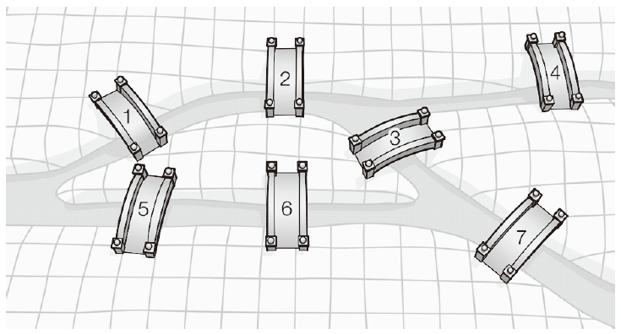
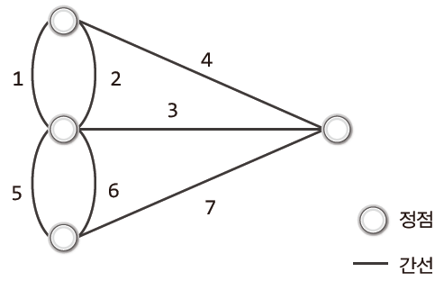
그래프의 역사와 이야깃거리
모든 다리를 한 번씩만 건너서 처음 출발했던 장소로 돌아올 수 있는가?
쾨니히스베르크의 다리 문제
정점 별로 연결된 간선의 수가 모두 짝수 이어야 간선을 한 번씩만 지나서 처음 출발했던 정점으로 돌아올 수 있다.
다리 문제의 재 표현
윤성우의 열혈 자료구조

Slide 4
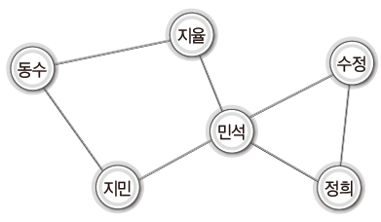
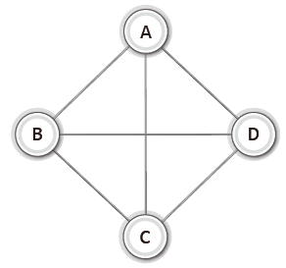
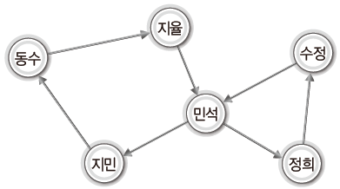
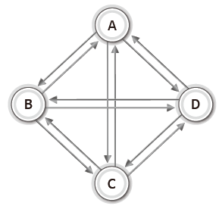
그래프의 이해와 종류
5학년 3반 어린이들의 비상 연락망: 연락의 방향성이 없다.
무방향 그래프의 예
무방향 완전 그래프의 예
5학년 3반 어린이들의 비상 연락망: 방향성이 있다.
방향 그래프의 예
방향 완전 그래프의 예
윤성우의 열혈 자료구조

Slide 5
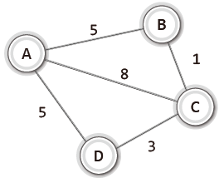
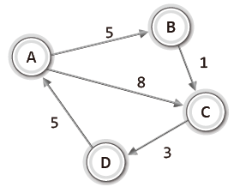
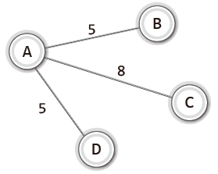
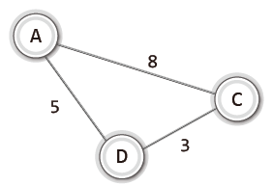
가중치 그래프와 부분 그래프
무방향 가중치 그래프의 예
방향 가중치 그래프의 예
부분 그래프
부분 그래프
일부 정점과 간선으로 구성이 된 그래프
윤성우의 열혈 자료구조

Slide 6
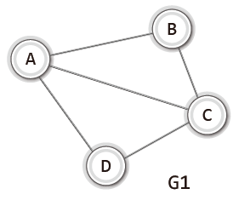


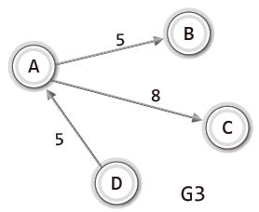

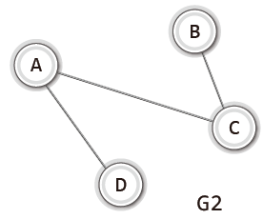

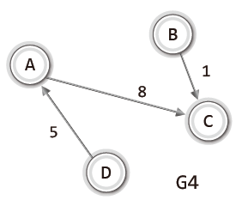

그래프의 집합 표현
윤성우의 열혈 자료구조

Slide 7
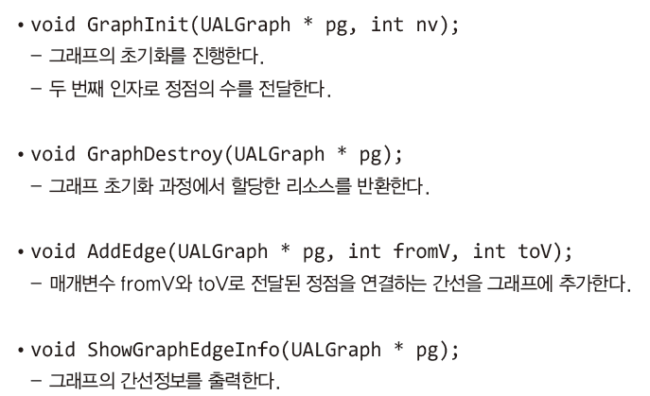

그래프의 ADT
정점의 이름을 선언하는 방법
모든 기능과 가능성을 담아서 ADT를 정의하는 것이 능사는 아니다! 특정 그래프를 대상으로 ADT를 제한하여 정의하는 것이 오히려 현명할 수 있다!
윤성우의 열혈 자료구조

Slide 8
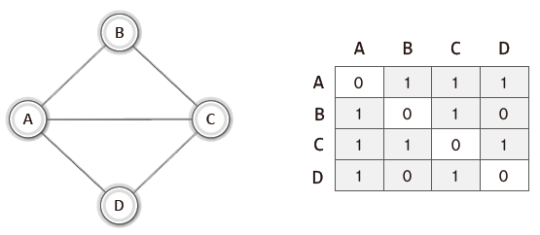
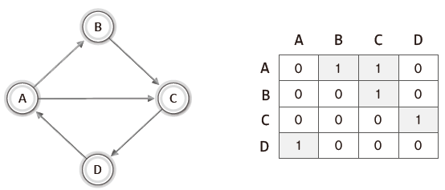
그래프를 구현하는 두 가지 방법: 인접 행렬 기반
정방 행렬을 이용하는 ‘인접 행렬 기반 그래프’의 예 1
정방 행렬을 이용하는 ‘인접 행렬 기반 그래프’ 의 예 2
윤성우의 열혈 자료구조

Slide 9
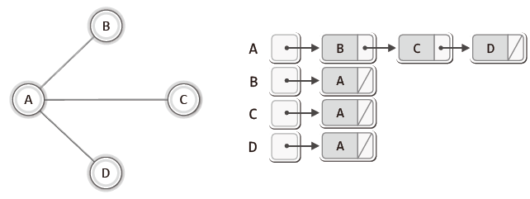
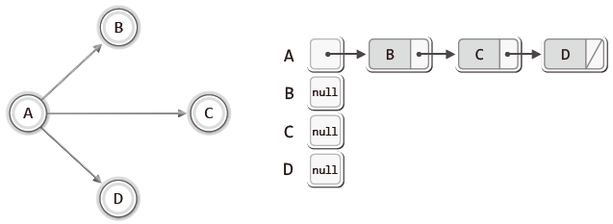
그래프를 구현하는 두 가지 방법: 인접 리스트 기반
연결 리스트를 이용하는 ‘인접 리스트 기반 그래프’의 예 1
연결 리스트를 이용하는 ‘인접 리스트 기반 그래프’의 예 2
윤성우의 열혈 자료구조

Slide 10
Chapter 14. 그래프
Chapter 14-2:
인접 리스트 기반의 그래프 구현
윤성우의 열혈 자료구조

Slide 11
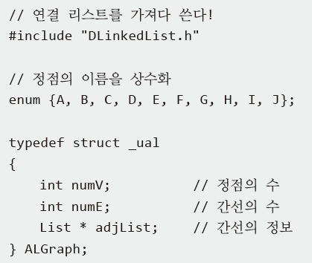
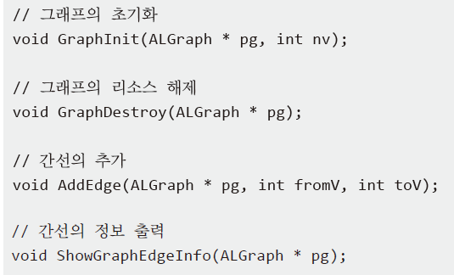
그래프의 헤더파일 정의
앞서 구현한 연결 리스트를 그대로 활용하여 구현하기 위한 선언!
정점의 이름을 선언하는 방법!
윤성우의 열혈 자료구조

Slide 12
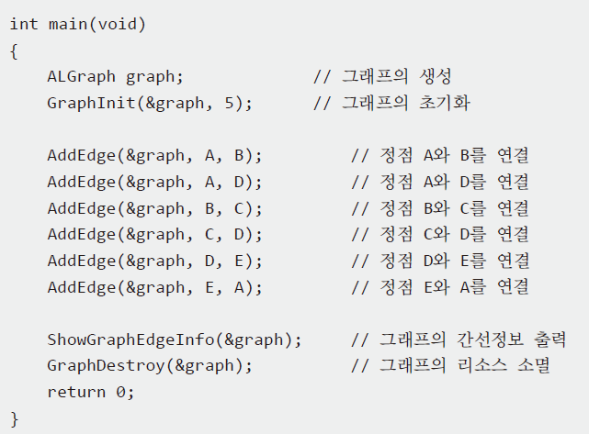
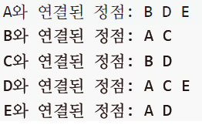
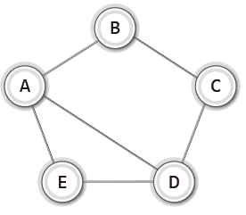
선언된 함수의 이해를 돕기 위한 main 함수
초기화 과정에서 정점의 수를 결정한다.
실행결과
ALGraph.h
ALGraph.c
ALGraphMain.c
DLinkedList.h
DLinkedList.c
파일구성
main 함수를 통해서 생성한 그래프
윤성우의 열혈 자료구조

Slide 13
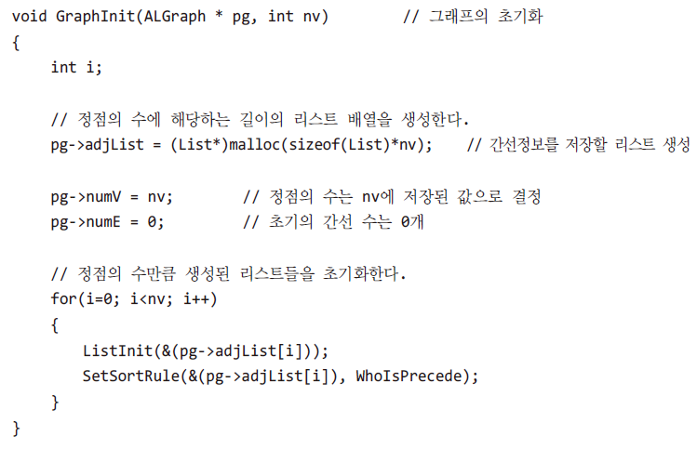
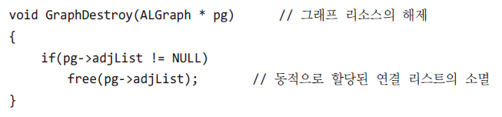
그래프의 구현: 초기화와 소멸
int WhoIsPrecede(int data1, int data2)
{
if(data1 < data2)
return 0;
else
return 1;
}
그래프와 연관성 없다! 다만 연결 리스트가 요구하므로 적당한 함수를 등록하였다.
윤성우의 열혈 자료구조

Slide 14
그래프의 구현: 간선의 추가와 간선 정보 출력
// 간선의 추가
void AddEdge(ALGraph * pg, int fromV, int toV)
{
LInsert(&(pg->adjList[fromV]), toV);
LInsert(&(pg->adjList[toV]), fromV);
pg->numE += 1;
}
// 간선의 정보 출력
void ShowGraphEdgeInfo(ALGraph * pg)
{
int i;
int vx;
for(i=0; i<pg->numV; i++)
{
printf("%c와 연결된 정점: ", i + 65);
if(LFirst(&(pg->adjList[i]), &vx))
{
printf("%c ", vx + 65);
while(LNext(&(pg->adjList[i]), &vx))
printf("%c ", vx + 65);
}
printf("\n");
}
}
무방향 그래프의 구현을 보여준다.
방향 그래프의 구현이라면 LInsert의 함수 호출이 1회로 끝이 난다.
윤성우의 열혈 자료구조

Slide 15
Chapter 14. 그래프
Chapter 14-3:
그래프의 탐색
윤성우의 열혈 자료구조

Slide 16
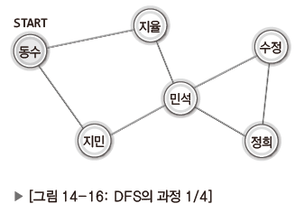
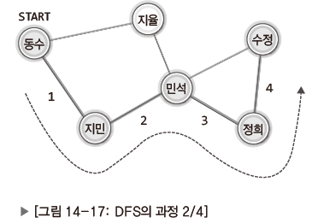
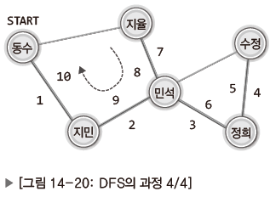
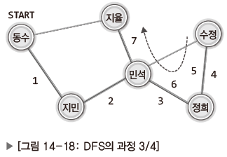
깊이 우선 탐색: Depth First Search
동수로부터 비상 연락망 가동!
한 사람에게만
연락을 취해 나간다!
연락 할 곳이 없으면 역으로 되돌아 가면서
연락 취할 곳을 찾는다.
시작 점으로 되돌아 오면 연락 끝!
윤성우의 열혈 자료구조

Slide 17
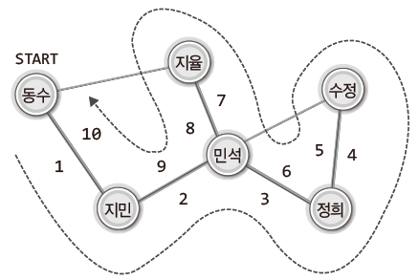
깊이 우선 탐색: 정리
깊이 우선 탐색 과정의 핵심 세 가지
∙ 한 사람에게만 연락을 한다.
∙ 연락할 사람이 없으면, 자신에게 연락한 사람에게 이를 알린다.
∙ 처음 연락을 시작한 사람의 위치에서 연락은 끝이 난다
윤성우의 열혈 자료구조

Slide 18
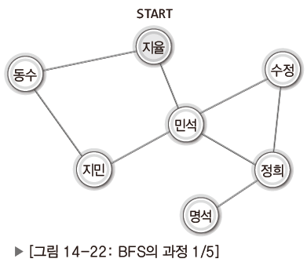
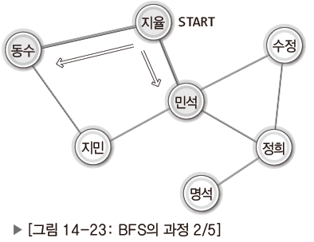
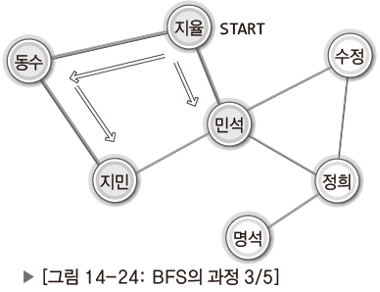
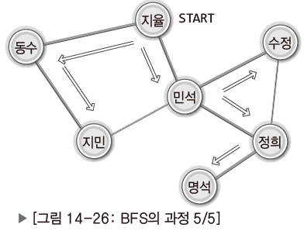
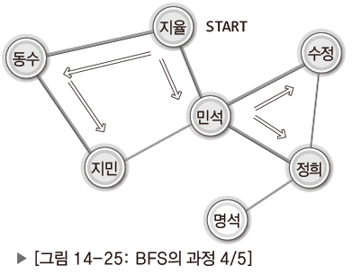
너비 우선 탐색: Breadth First Search
연결 된 모든 이에게 연락을!
마지막으로 명석 또한 전달의 기회를 갖는다.
윤성우의 열혈 자료구조

Slide 19
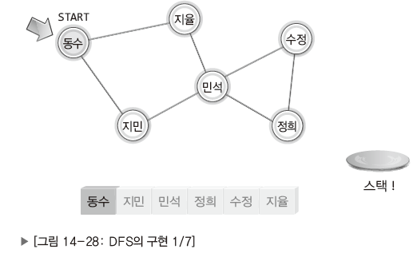
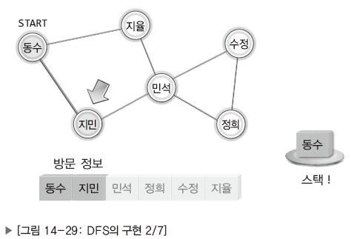

깊이 우선 탐색의 구현 모델: 과정 1~
경로 정보의 추적을 목적으로!
방문 정보의 기록을 목적으로!
동수를 떠나 지민에게 연락이 취해질 때
동수의 정보가 스택으로 이동한다!
윤성우의 열혈 자료구조

Slide 20
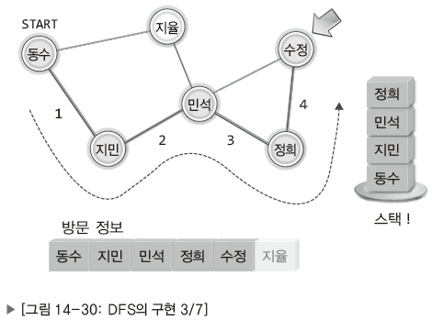
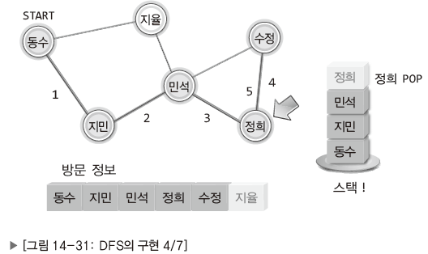
깊이 우선 탐색의 구현 모델: 과정 3~
수정은 자신에게 연락한 사람의 정보를
스택에서 얻는다!
윤성우의 열혈 자료구조

Slide 21
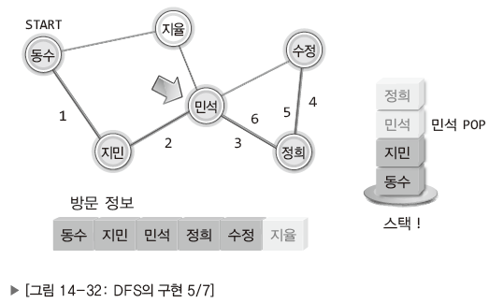
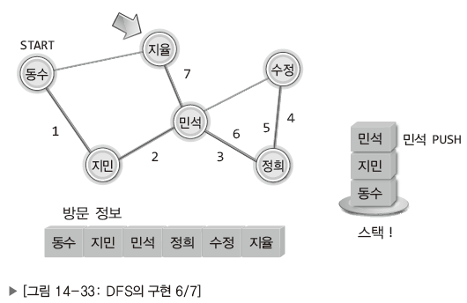
깊이 우선 탐색의 구현 모델: 과정 5~
민석은 이전에 방문이 이뤄졌지만, 이와 상관 없이 민석을 떠날때 민석의 정보는 스택에 저장된다.
윤성우의 열혈 자료구조

Slide 22
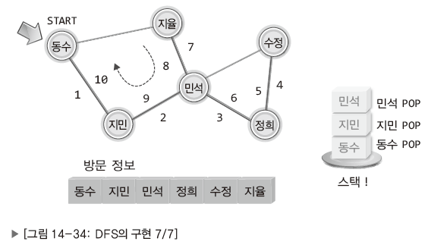
깊이 우선 탐색의 구현 모델: 과정 7
스택에 저장된 정보를 마지막까지 꺼내어 역으로 그 경로를 추적하다 보면 시작 위치로 이동이 가능하다!
윤성우의 열혈 자료구조

Slide 23
깊이 우선 탐색의 실제 구현: 파일의 구성
ALGraph.h
ALGraph.c
ALGraphDFS.h
ALGraphDFS.c
DFShowGraphVertex 함수의
선언 및 정의 추가하여!
깊이 우선 탐색의 실제 구현
void DFShowGraphVertex(ALGraph * pg, int startV);
∙ 그래프의 모든 정점 정보를 출력하는 함수
∙ DFS를 기반으로 정의가 된 함수
구현 결과를 반영한 파일의 구성
∙ ALGraphDFS.h, ALGraphDFS.c 그래프 관련
∙ ArrayBaseStack.h, ArrayBaseStack.c 스택 관련(Chapter 06에서 구현)
∙ DLinkedList.h, DLinkedList.c 연결 리스트 관련(Chapter 04에서 구현)
∙ DFSMain.c
윤성우의 열혈 자료구조

Slide 24
깊이 우선 탐색의 실제 구현: ALGraphDFS.h
정점의 이름을 결정하는 방법
// 정점의 이름들을 상수화
enum {A, B, C, D, E, F, G, H, I, J};
typedef struct _ual
{
int numV; // 정점의 수
int numE; // 간선의 수
List * adjList; // 간선의 정보
int * visitInfo;
} ALGraph;
// 그래프의 초기화
void GraphInit(ALGraph * pg, int nv);
// 그래프의 리소스 해제
void GraphDestroy(ALGraph * pg);
// 간선의 추가
void AddEdge(ALGraph * pg, int fromV, int toV);
// 간선의 정보 출력
void ShowGraphEdgeInfo(ALGraph * pg);
// 정점의 정보 출력: Depth First Search 기반
void DFShowGraphVertex(ALGraph * pg, int startV);
멤버 visitInfo 관련 추가 코드
void GraphInit(ALGraph * pg, int nv)
{
. . . .
// 정점의 수를 길이로 하여 배열을 할당
pg->visitInfo = (int *)malloc(sizeof(int) * pg->numV);
// 배열의 모든 요소를 0으로 초기화!
memset(pg->visitInfo, 0, sizeof(int) * pg->numV);
}
탐색과정에서 탐색이 진행된
정점 정보를 담기 위한 멤버 추가!
멤버 visitInfo 관련 추가 코드
void GraphDestroy(ALGraph * pg)
{
. . . .
// 할당된 배열의 소멸!
if(pg->visitInfo != NULL)
free(pg->visitInfo);
}
윤성우의 열혈 자료구조

Slide 25
깊이 우선 탐색의 실제 구현: Helper Func
방문한 정점의 정보를 기록 및 출력
int VisitVertex(ALGraph * pg, int visitV)
{
if(pg->visitInfo[visitV] == 0) // visitV에 처음 방문일 때 '참'인 if문
{
pg->visitInfo[visitV] = 1; // visitV에 방문한 것으로 기록
printf("%c ", visitV + 65); // 방문한 정점의 이름을 출력
return TRUE; // 방문 성공!
}
return FALSE; // 방문 실패!
}
이미 방문한 정점이라면 FALSE가 반환된다!
DFShowGraphVertex 함수의 구현에 필요한, DFShowGraphVertex 함수 내에서 호출이 되는 함수로써 방문한 정점의 정보를 그래프의 멤버 visitInfo가 가리키는 배열에 등록하는 기능을 제공한다.
윤성우의 열혈 자료구조

Slide 26
깊이 우선 탐색의 실제 구현: DFShow~ 함수의 정의
void DFShowGraphVertex(ALGraph * pg, int startV)
{
. . . . 초기화 영역 . . . .
while(LFirst(&(pg->adjList[visitV]), &nextV) == TRUE)
{
int visitFlag = FALSE;
if(VisitVertex(pg, nextV) == TRUE) {
. . . .
} else {
. . . .
}
if(visitFlag == FALSE) {
if(SIsEmpty(&stack) == TRUE)
break;
else
visitV = SPop(&stack);
}
}
. . . . 마무리 영역 . . . .
}
Stack stack;
int visitV = startV;
int nextV;
StackInit(&stack);
VisitVertex(pg, visitV);
SPush(&stack, visitV);
연결된 정점의 정보를 얻어서!
방문을 시도했는데 방문에 성공하면
시작 정점 방문!
방문을 시도했는데 방문한적 있는 곳이라면
시작 정점 떠나면서 스택으로!
연결된 정점과의 방문이 모두 완료되었다면,
스택이 비면! 종료!
memset(
pg->visitInfo, 0, sizeof(int) * pg->numV);
되돌아 가기 위한 POP 연산!
윤성우의 열혈 자료구조

Slide 27
깊이 우선 탐색의 실제 구현: DFShow~ 함수의 정의
void DFShowGraphVertex(ALGraph * pg, int startV)
{
. . . . 초기화 영역 . . . .
while(LFirst(&(pg->adjList[visitV]), &nextV) == TRUE)
{
int visitFlag = FALSE;
if(VisitVertex(pg, nextV) == TRUE) {
. . . .
} else {
. . . .
}
if(visitFlag == FALSE) {
if(SIsEmpty(&stack) == TRUE)
break;
else
visitV = SPop(&stack);
}
}
. . . . 마무리 영역 . . . .
}
방문한 정점을 떠나야 하니 해당 정보 스택으로!
SPush(&stack, visitV);
visitV = nextV;
visitFlag = TRUE;
방문을 시도했는데 방문에 성공하면
방문을 시도했는데 방문한적 있는 곳이라면
연결된 다른 정점을 찾아서 방문을 시도하는 일련의 과정!
while(LNext(&(pg->adjList[visitV]), &nextV) == TRUE)
{
if(VisitVertex(pg, nextV) == TRUE)
{
SPush(&stack, visitV);
visitV = nextV;
visitFlag = TRUE;
break;
}
}
윤성우의 열혈 자료구조

Slide 28
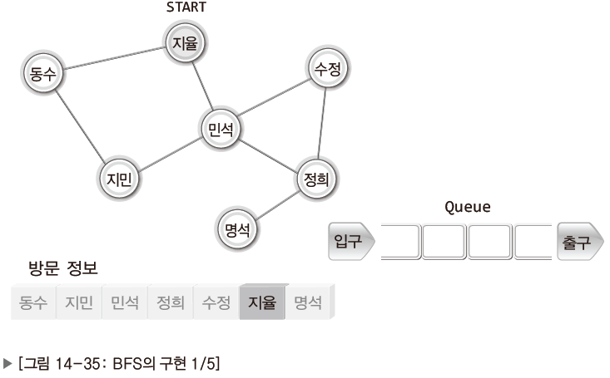
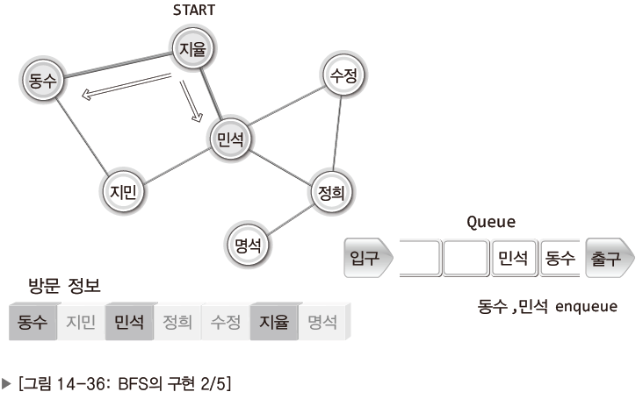
너비 우선 탐색의 구현 모델: 과정 1~
방문 차례의 기록을 목적으로 하는 큐!
동수와 민석은 연락을 받기만 했을 뿐 연락을 취하지는 않은 대상! 이러한 대상의 정보를 큐에 저장!
윤성우의 열혈 자료구조

Slide 29
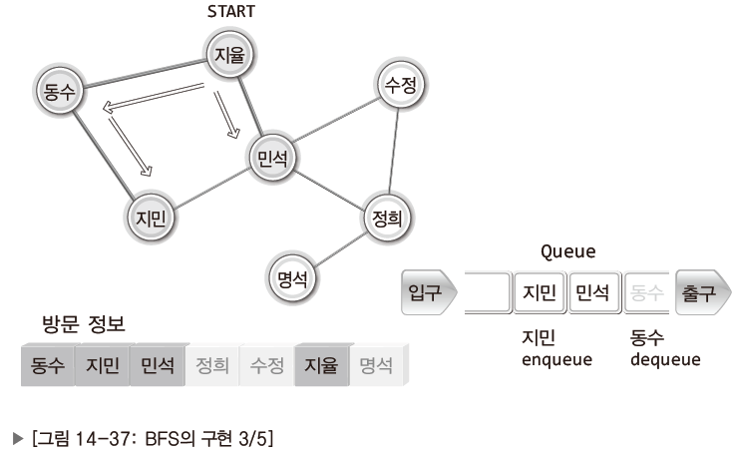
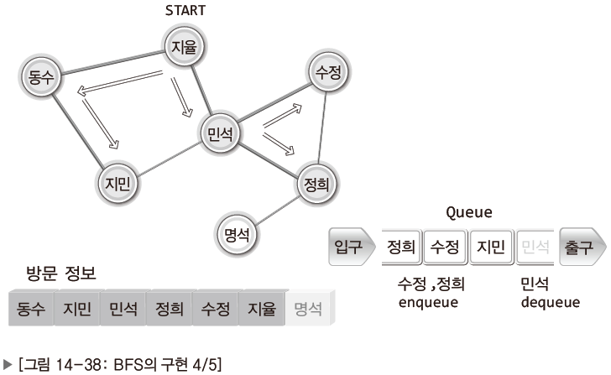
너비 우선 탐색의 구현 모델: 과정 3~
큐에서 하나 꺼낸 동수를 중심으로 연락을 취함
그리고 연락 받은 지민 정보는 큐로 이동!
큐에서 하나 꺼낸 민석을 중심으로 연락을 취함
그리고 연락 받은 수정과 정희 정보는 큐로 이동!
윤성우의 열혈 자료구조

Slide 30
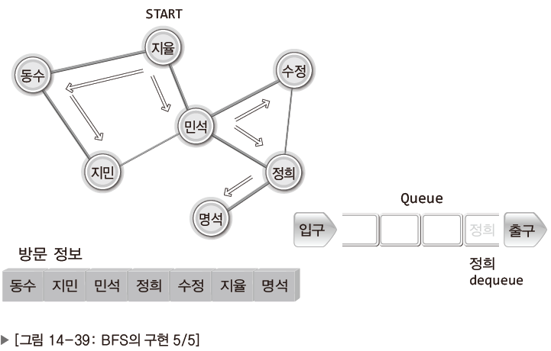
너비 우선 탐색의 구현 모델: 과정 5
큐에서 꺼내어 방문을 진행하고,
방문한 정점의 정보를 다시 큐에 넣고.. 하는 일련의 과정을 반복!
언제까지? 큐가 완전히 빌 때까지!
명석의 정보도 큐에 들어갔다가 나온다!
위의 그림에서는 명석의 정보가 마지막에 큐에 들어간다.
그리고 빠져나오면서 종료하게 된다!
윤성우의 열혈 자료구조

Slide 31
너비 우선 탐색의 실제 구현
ALGraph.h
ALGraph.c
ALGraphBFS.h
ALGraphBFS.c
BFShowGraphVertex 함수의
선언 및 정의 추가하여!
너비 우선 탐색의 실제 구현
void BFShowGraphVertex(ALGraph * pg, int startV);
∙ 그래프의 모든 정점 정보를 출력하는 함수
∙ BFS를 기반으로 정의가 된 함수
구현 결과를 반영한 파일의 구성
∙ ALGraphBFS.h, ALGraphBFS.c 그래프 관련
∙ CircularQueue.h, CircularQueue.c 큐 관련(Chapter 07에서 구현)
∙ DLinkedList.h, DLinkedList.c 연결 리스트 관련(Chapter 04에서 구현)
∙ BFSain.c
윤성우의 열혈 자료구조

Slide 32
너비 우선 탐색의 실제 구현: ALGraphBFS.h
enum {A, B, C, D, E, F, G, H, I, J}; // 정점의 이름들을 상수화
typedef struct _ual
{
int numV; // 정점의 수
int numE; // 간선의 수
List * adjList; // 간선의 정보
int * visitInfo;
} ALGraph;
// 그래프의 초기화
void GraphInit(ALGraph * pg, int nv);
// 그래프의 리소스 해제
void GraphDestroy(ALGraph * pg);
// 간선의 추가
void AddEdge(ALGraph * pg, int fromV, int toV);
// 그래프의 간선 정보 출력
void ShowGraphEdgeInfo(ALGraph * pg);
// BFS 기반 그래프의 정점 정보 출력
void BFShowGraphVertex(ALGraph * pg, int startV);
ALGraphDFS.h와 동일하다!
윤성우의 열혈 자료구조

Slide 33
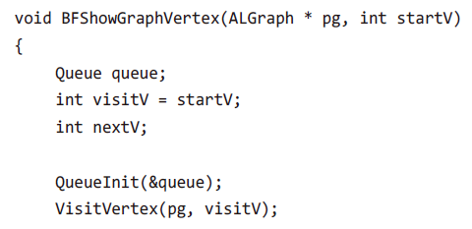
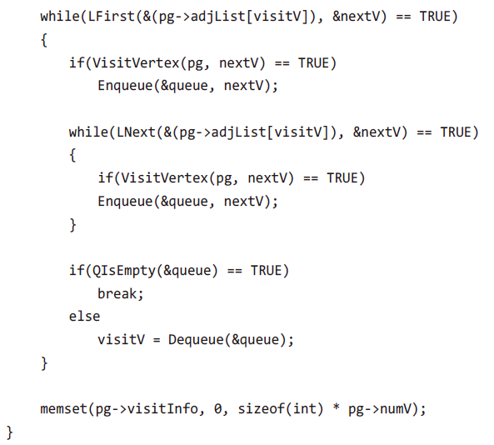
너비 우선 탐색의 실제 구현: Helper Func
visitV에 연결된 정점 정보 얻음
시작점 방문!
계속해서 visitV에 연결된 정점 정보 얻음
코드의 전체적인 느낌이 DFShowGraphVertex와 유사하다. 그리고 그 함수보다 간결하다!
큐가 비면 탈출 조건이 성립!
윤성우의 열혈 자료구조

Slide 34
Chapter 14. 그래프
Chapter 14-4:
최소 비용 신장 트리
윤성우의 열혈 자료구조

Slide 35


사이클의 이해
정점 B에서 점점 D에 이르는 단순 경로
∙ B–A–D 단순 경로
∙ B–C–D 단순 경로
∙ B–A–C–D 조금 돌아가는 단순 경로
∙ B–C–A–D 조금 돌아가는 단순 경로
단순 경로는 간선을 중복 포함하지 않는다.
단순 경로가 아닌 정점 B에서 점점 D에 이르는 경로
∙ B–A–C–B–A–D
B와 A를 잇는 간선이 두 번 포함됨!
사이클
시작점과 끝점이 같은 단순 경로를 가리켜 ‘사이클’ 이라 한다.
윤성우의 열혈 자료구조

Slide 36


사이클을 형성하지 않는 그래프
어떻게 경로를 구성하더라도 ‘사이클’을 형성하지 않는 그래프!
이러한 종류의 그래프를 가리켜 ‘신장 트리’라 한다.
위의 그래프를 회전시킨 결과
사이클을 형성하지 않는 그래프들은 일종의 트리로 볼 수 있다.
그래서 이들을 가리켜 신장 그래프가 아닌 신장 트리라 한다.
윤성우의 열혈 자료구조

Slide 37




최소 비용 신장 트리의 이해와 적용
∙ 그래프의 모든 정점이 간선에 의해서 하나로 연결되어 있다.
∙ 그래프 내에서 사이클을 형성하지 않는다.
신장 트리의 특징
‘최소 비용 신장 트리’ 구성의 예
‘최소 비용 신장 트리’ 구성의 예
윤성우의 열혈 자료구조

Slide 38


크루스칼 알고리즘 1: 과정 1~
가중치를 기준으로 간선을 정렬한 후에 MST가 될 때까지 간선을 하나씩 선택 또는 삭제해 나가는 방식
윤성우의 열혈 자료구조

Slide 39


크루스칼 알고리즘 1: 과정 3~
가중치가 7인 간선을 포함시키면
사이클이 형성된다! 따라서 건너 뛴다!
최소 비용 신장 트리의 조건인
간선의 수 + 1 = 정점의 수를 만족하니
이것으로 최소 비용 신장 트리 형성 완료!
윤성우의 열혈 자료구조

Slide 40


크루스칼 알고리즘 2: 과정 1~
높은 가중치의 간선을 하나씩 빼는 방식의 크루스칼 알고리즘
가중치가 13인 간선이 없어도 모든 정점은 연결이 되므로 이를 삭제한다.
윤성우의 열혈 자료구조

Slide 41


크루스칼 알고리즘 2: 과정 3~
가중치가 8인 간선이 없으면 정점 A와 정점 D가 연결되지 않는다. 따라서 통과~!
최소 비용 신장 트리의 조건인
간선의 수 + 1 = 정점의 수를 만족하니
이것으로 최소 비용 신장 트리 형성 완료!
윤성우의 열혈 자료구조

Slide 42
크루스칼 알고리즘의 구현을 위한 계획1
우리가 선택한 구현 방식
가중치를 기준으로 간선을 내림차순으로 정렬한 다음 높은 가중치의 간선부터 시작해서 하나씩 그래프에서 제거하는 방식
구현에 사용할 도구들
∙ DLinkedList.h, DLinkedList.c 연결 리스트
∙ ArrayBaseStack.h, ArrayBaseStack.c 배열 기반 스택
∙ ALGraphDFS.h, ALGraphDFS.c 깊이 우선 탐색을 포함하는 그래프
수정!
크루스칼 알고리즘이 담기는 파일들
∙ ALGraphKruskal.h, ALGraphKruskal.c 가중치 그래프의 구현 결과
그리고 가중치 그래프의 구현을 위해서는 가중치가 포함된 간선을 표현한 구조체가 정의되어야 한다. 헤더파일 ALEdge.h를 만들어서 해당 구조체를 정의한다.
윤성우의 열혈 자료구조

Slide 43
크루스칼 알고리즘의 구현을 위한 계획2
다음 질문에 답을 하는 함수가 필요하다!
이 간선을 삭제한 후에도 이 간선에 의해 연결된 두 정점을 연결하는 경로가 있는가?
이를 위해 DFS 알고리즘을 활용! DFS의 구현결과인 DFShowGraphVertex 함수를 확장하여 이 질문에 답을 하도록 한다!
이는 크루스칼 알고리즘의 일부이다.
그래프를 구성하는 간선들을 가중치를 기준으로 정렬할 수 있어야 한다.
이를 위해서 앞서 구현한 우선순위 큐를 활용
∙ PriorityQueue.h, PriorityQueue.c 우선순위 큐
∙ UsefulHeap.h, UsefulHeap.c 우선순위 큐의 기반이 되는 힙
윤성우의 열혈 자료구조

Slide 44
크루스칼 알고리즘의 구현을 위한 계획3
∙ DLinkedList.h, DLinkedList.c 연결 리스트
∙ ArrayBaseStack.h, ArrayBaseStack.c 배열 기반 스택
∙ ALGraphKruskal.h, ALGraphKruskal.c 크루스칼 알고리즘 기반의 그래프
∙ PriorityQueue.h, PriorityQueue.c 우선순위 큐
∙ UsefulHeap.h, UsefulHeap.c 우선순위 큐의 기반이 되는 힙
∙ ALEdge.h 가중치가 포함된 간선의 표현을 위한 구조체
최종적으로 크루스칼 알고리즘의 구현을 보이기 위한 프로젝트의 헤더파일과 소스파일의 구성
윤성우의 열혈 자료구조

Slide 45
크루스칼 알고리즘의 구현: 헤더파일
typedef struct _edge
{
int v1; // 간선이 연결하는 첫 번째 정점
int v2; // 간선이 연결하는 두 번째 정점
int weight; // 간선의 가중치
} Edge;
enum {A, B, C, D, E, F, G, H, I, J};
typedef struct _ual
{
int numV;
int numE;
List * adjList;
int * visitInfo;
PQueue pqueue; // 간선의 가중치 정보 저장
} ALGraph;
void GraphInit(ALGraph * pg, int nv);
void GraphDestroy(ALGraph * pg);
void AddEdge(ALGraph * pg, int fromV, int toV, int weight);
void ShowGraphEdgeInfo(ALGraph * pg);
void DFShowGraphVertex(ALGraph * pg, int startV);
void ConKruskalMST(ALGraph * pg); // 최소 비용 신장 트리의 구성
void ShowGraphEdgeWeightInfo(ALGraph * pg); // 가중치 정보 출력
ALEdge.h
ALGraphKruskal.h
윤성우의 열혈 자료구조

Slide 46



크루스칼 알고리즘을 구현한 함수: 수정된 함수들
가중치 기준 내림차순으로
간선 정보 꺼내기 위한 정의!
윤성우의 열혈 자료구조

Slide 47

크루스칼 알고리즘을 구현한 함수: ConKruskalMST
가중치 순으로 간선 정보 획득!
획득한 정보의 간선 실제 삭제!
삭제 후 두 정점 연결 경로 있는지 확인!
연결 경로 없으면 간선 복원!
∙ RemoveEdge 그래프에서 간선을 삭제한다.
∙ IsConnVertex 두 정점이 연결되어 있는지 확인한다.
∙ RecoverEdge 삭제된 간선을 다시 삽입한다.
윤성우의 열혈 자료구조

Slide 48


크루스칼 알고리즘의 완성을 돕는 함수들 1
인접 리스트 기반 무방향 그래프인 관계로 하나의 간선을 완전히 소멸하기 위해서는 두 개의 간선 정보를 소멸시켜야 한다.
AddEdge 함수와 달리 간선의 가중치 정보를 별도로 저장하지 않는다.
이렇듯 가중치 정보를 별도로 저장하지 않는 이유는 크루스칼 알고리즘의 구현 내용을 통해 이해할 수 있다.
윤성우의 열혈 자료구조

Slide 49
크루스칼 알고리즘의 완성을 돕는 함수들 2
// 한쪽 방향의 간선 소멸
void RemoveWayEdge(ALGraph * pg, int fromV, int toV)
{
int edge;
if(LFirst(&(pg->adjList[fromV]), &edge))
{
if(edge == toV) {
LRemove(&(pg->adjList[fromV]));
return;
}
while(LNext(&(pg->adjList[fromV]), &edge))
{
if(edge == toV) {
LRemove(&(pg->adjList[fromV]));
return;
}
}
}
}
이렇듯 RemoveEdge 함수의 완성을 돕는 RemoveWayEdge 함수를 별도로 정의하면 방향 그래프의 구현을 위한 확장이 용이하다!
윤성우의 열혈 자료구조

Slide 50


크루스칼 알고리즘의 완성을 돕는 함수들 3
DFShowGraphVertex 함수와의 비교를 통해서 어떻게 수정되었고 또 그 결과 어떻게 두 정점의 연결을 확인하는지 이해하자!
윤성우의 열혈 자료구조

Slide 51

크루스칼 알고리즘의 완성을 돕는 함수들 3
이로써 부분적으로 필요한 모든 설명이 완료 되었으니 전체 코드를 확인하고 교재에서 제공하는 main 함수의 실행 결과도 직접 확인해보자!
윤성우의 열혈 자료구조

Slide 52

수고하셨습니다~
Chapter 14에 대한 강의를 마칩니다!
윤성우의 열혈 자료구조

